Slide 1
Новые подходы к финансированию проектов цифровой экономики

Slide 2
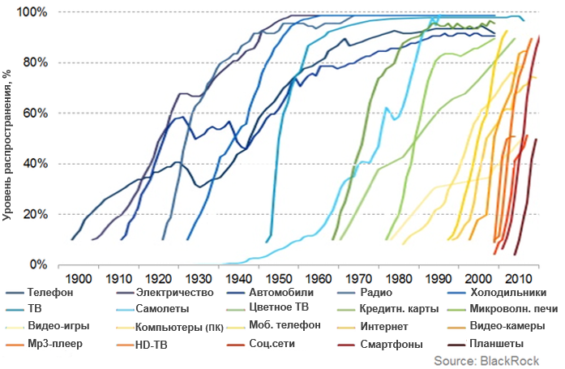
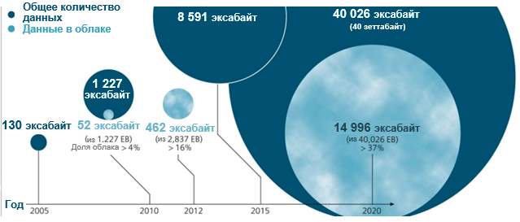
Развитие цифровых технологий (digitalization)
выаавыллотттоооооооооррггргщщртттттттттттттттт
Скорость внедрения технологий
Скорость накопления данных
«Каждые два дня мы создаем такой объем информации, который появился от зарождения человека до 2003 г.»
Эрик Шмидт, глава Google

Slide 3
Следствия digitalization – тектонические изменения в конкурентной среде
Изменение структуры отраслей (Конкуренция 360º)
Не имеющие аналогов продукты
(цена перестает быть главным фактором конкуренции)
Новая структура издержек
(постоянные издержки растут, переменные сокращаются)
Значительный объем накапливаемых данных
(повышение эффективности эксплуатации, проблема прав
собственности на данные, затрудненная смена поставщика)
Новые модели ведения бизнеса
(«продукт как услуга»)
Конкуренция между системами изделий
(отдельный производитель – лишь звено в системе)
Прямая связь с клиентами
(снижение необходимости в посредниках, изменение каналов продаж)
Исчезновение границ между отраслями
Google+Novartis; Philips+Salesforce
Исчезновение профессий
Вероятность исчезновения в следующие два десятилетия (1 - максимальная вероятность)
Профессия | Вероятность
Терапевты по восстановлению | 0,003
Дантисты | 0,004
Спортивные тренеры | 0,007
Священники | 0,008
Инженеры в химии | 0,02
Пожарные | 0,17
Актеры | 0,37
Экономисты | 0,43
Коммерческие пилоты | 0,55
Агенты по продаже недвижимости | 0,86
Бухгалтеры и аудиторы | 0,94
Телемаркетологи | 0,99
Источник: The future of Employment: How susceptible are jobs to computerization? C.Frey, M.Osborne 2013

Slide 4
Риск появления серьезных конкурентов в короткие сроки
Оценка Ford, Tesla и Uber за 5 лет, млрд долл.
«Мы уже сейчас имеем разрушительные тренды, наступающие на нас со всех сторон – от потенциальных способов использования автомобилей до моделей владения».
Билл Форд, сентябрь 2014
За последние три года (с 2014 по 2017 гг.). капитализация Ford Motors упала на 30%.
Big Bang Disruption:
Если раньше конкуренты были либо лучше, либо дешевле, то теперь они могут быть и лучше, и дешевле.
22/11/12
22/11/13
22/11/14
22/11/15
22/11/16
22/11/17
Источники: Pitchbook, официальные данные компаний

Slide 5
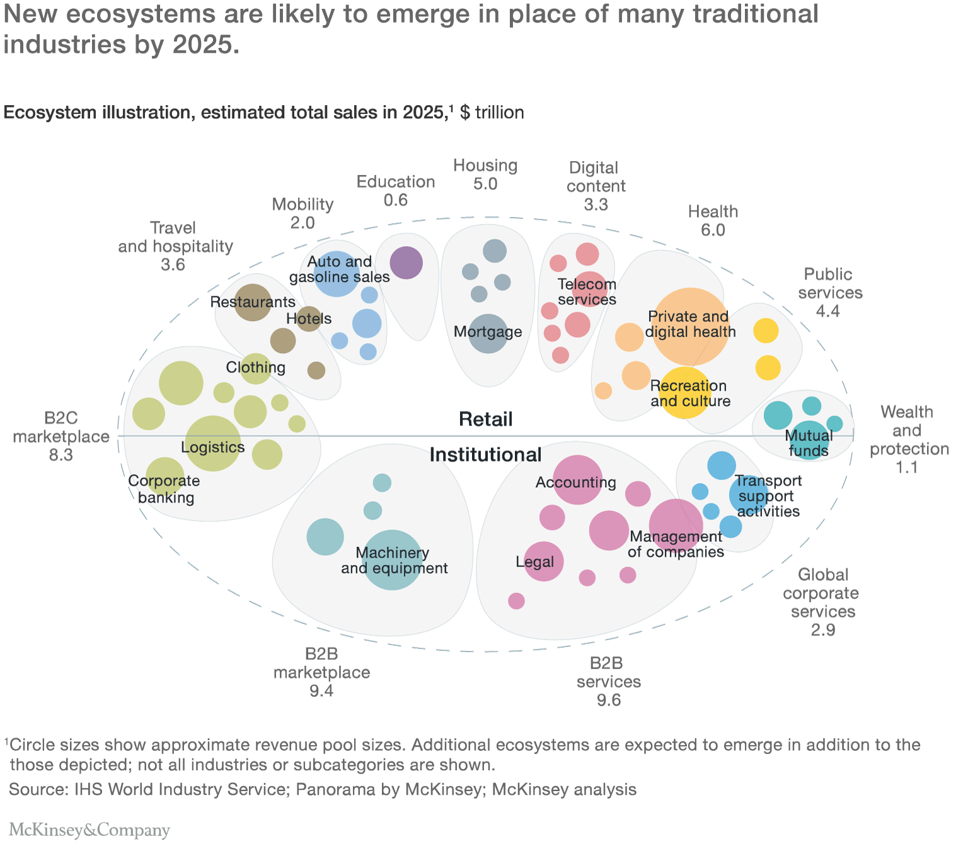
Кластеризация экономики
К 2025 г. существующие отрасли экономики преобразуются в
12 экосистем,
из которых 3 будут
в корпоративном сегменте,
7 - на рынке розничных покупателей
и 2 смежных экосисистемы
Источник: McKinsey Research, 2017

Slide 6
Постановка решаемой задачи
Развитие цифровых технологий (желателен технологический нейтралитет)
Создание эко-систем для развития цифровых проектов
Использование рыночных механизмов для развития проектов
Стимулирование частных инвестиций. Размер вложения государственных денег – минимально необходимый для создания привлекательных условий для частного инвестора.
Стимулирование спроса со стороны регионов/крупных компаний, создание рынков сбыта

Slide 7
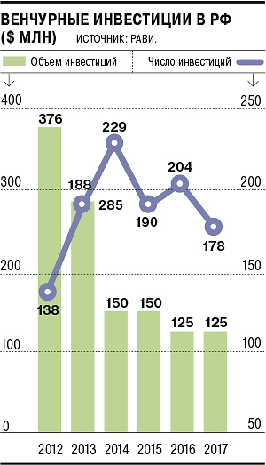
Ситуация с частными инвестициями в России
Венчурные инвестиции в РФ
Рынок венчурных инвестиций в стагнации: объем сделок сохранился на уровне 2016 г., количество сделок уменьшилось.
Инвестиции частных венчурных фондов за 2017 г. снизились — со $101 млн до $87 млн.
73% частных фондов по-прежнему инвестируют только в ИТ.
На корпоративные венчурные фонды приходится 13% рынка.
PE и VC: Суммарный объем инвестиций за год увеличился на 62%, до $1,31 млрд, при этом 58% вложений обеспечил государственный Российский фонд прямых инвестиций.
Рост капитализации PE и VC-фондов впервые с 2013 г.: суммарная капитализация российских венчурных и PE-фондов увеличилась до $21,2 млрд (против $19,9 млрд в 2016-м). На венчурные фонды приходится $4,07 млрд.
млн долл.
Источник: РАВИ, РВК

Slide 8
ГЧП/концессии в сфере ИТ
Проблемы в контексте происходящих изменений
Система госуправления направлена на минимизацию рисков и не допускает проекты со значительной неопределенностью
Формальные процедуры госструктур не позволяют быстро и гибко работать с новыми проектами/технологиями
Рациональные действия чиновников тормозят внедрение всего нового
Низкая скорость реагирования на изменения внешней среды
Роль ГЧП/концессий
Смена парадигмы с «распределять» на «зарабатывать»
Привлечение лучших проектов и технологий
Фильтр от неэффективных проектов, повышение результативности расходования госденег
Повышение удовлетворенности уровнем жизни для граждан
Измеримый экономический эффект для страны/региона

Slide 9
Результаты деятельности АО «Росинфокоминвест» за 2015-2017гг.
АО «Росинфокоминвест» представляет собой прибыльную структуру с профессиональной командой, отлаженными инвестиционными процедурами и сформированным потоком
будущих сделок.
295 605
тыс. руб.
Прибыль до налогообложения
за три года
1 486
тыс. руб.
Стоимость чистых активов
Доходность по проинвестированным проектам
более 1,4
млрд руб.
Объем доступных
для инвестирования средств
18%
Частные инвестиции, привлеченные рассмотренными проектами
Количество рассмотренных проектов
1,5
млрд руб.
452 шт.

Slide 10
Предлагаемый подход к финансированию цифровых проектов
1
Формирование рынков сбыта
Положительные эффекты:
Привлечение частных денег
Выращивание предпринимателей
Развитие технологий
Создание рынков сбыта
Защита государственных инвестиций
2
ГЧП / концессия в сфере IT
Внедрение в крупных
компаниях
Льготное
финансирование
Займы от институтов развития по льготной ставке
3
Контроль / возврат
Вхождение институтов развития в капитал компаний и дальнейший возврат инвестиций

Slide 11
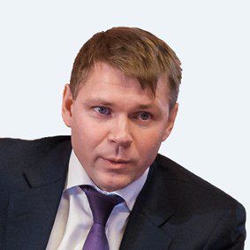
Контакты
Родионов Павел Евгеньевич
Генеральный директор, к.т.н., MBA
Тел.раб.: +7 499 504 2221
p.rodionov@rosinfocominvest.ru
www.rosinfocominvest.ru
Спасибо за внимание!

